Slide 1

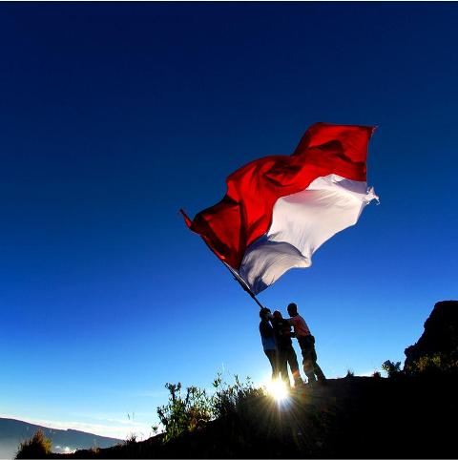
DEMOKRASI PANCASILA
DR. TATIK FIDOWATY, S.IP., M.SI

Slide 2
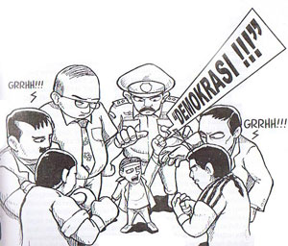
APA MAKNA DEMOKRASI ?

Slide 3
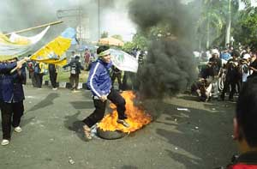
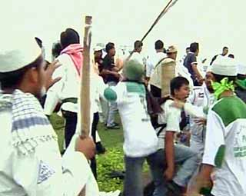
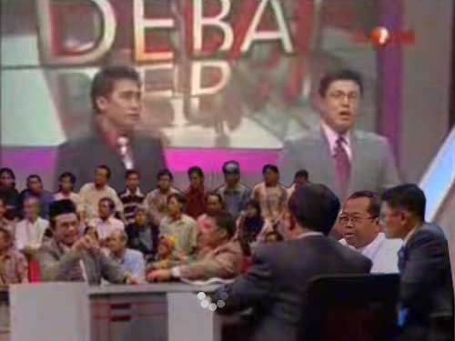
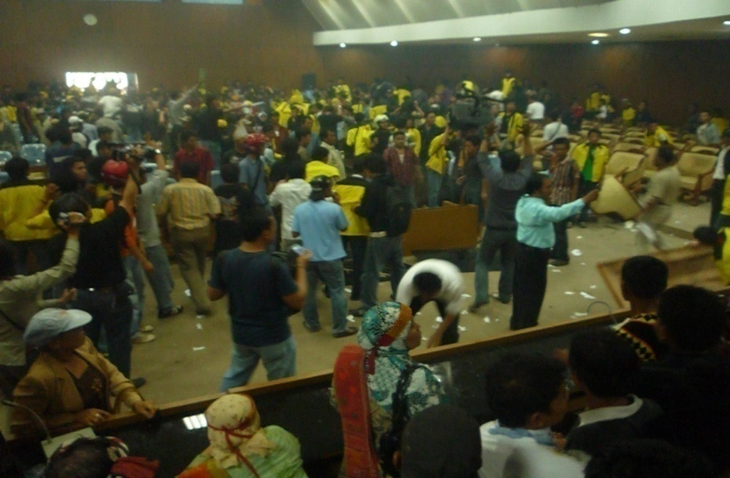
APAKAH INI DEMOKRASI ?

Slide 4
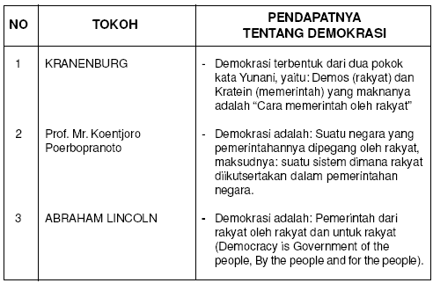
PENDAPAT TENTANG DEMOKRASI

Slide 5
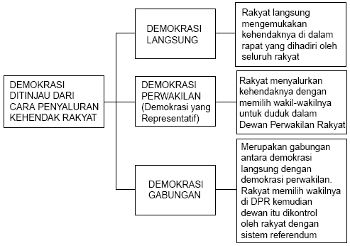
MACAM-MACAM DEMOKRASI

Slide 6
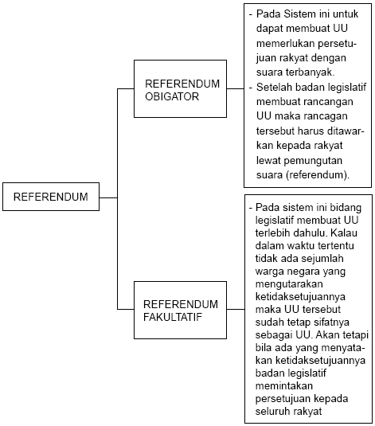

Slide 7
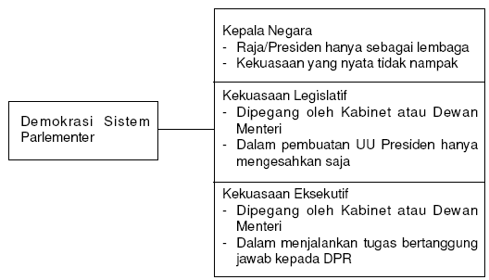

Slide 8
Penyelenggara kekuasaan sistem kenegaraan R.I Sebelum amandemen
Kekuasaan tertinggi diberikan oleh rakyat kpd MPR (Konstitutif)
Dewan Perwakilan Rakyat (DPR) sbg pembuat UU (Legislatif)
Presiden sbg penyelenggara pemerintahan (Eksekutif)
Dewan Pertimbangan Agung (DPA), penasehat/saran kpd Pemerintahan (Konsultatif)
Mahkamah Agung (MA), peradilan & penguji UU (Yudikatif)
Badan Pemeriksa Keuangan (BPK), mengaudit keuangan negara (Auditatif)

Slide 9
IMPLEMENTASI DEMOKRASI
KEBEBASAN MENYAMPAIKAN PENDAPAT, BERKUMPUL, BERORGANISASI, KEBEBASAN PERS (KEBEBASAN INDIVIDU/ KELOMPOK, MENGAKIBATKAN KETERBATASAN INDIVIDU/ KELOMPOK YANG- DIWUJUDKAN DALAM RAMBU-2 ETIKA DAN MORAL KEHIDUPAN).
KESEDERAJATAN, HAK DAN KEWAJIBAN YANG SAMA, KEDUDUKAN- YANG SAMA DIDEPAN HUKUM.
KETERBUKAAN, KEPEMERINTAHAN DAN LANGKAH-LANGKAH PENGELOLAAN KEPUTUSAN HARUS DIKETAHUI DAN DISETUJUI RAKYAT (TRANSPARANCY).
ETIKA DAN NORMA KEHIDUPAN, HARUS DIJUNJUNG TINGGI.

Slide 10
PRASYARAT DEMOKRASI
Pertama, partisipasi politik yang luas dan otonom, baik individu maupun kelompok. Praktik politik demokrasi pertama-tama mensyaratkan adanya partisipasi politik yang otonom dari seluruh elemen masyarakat (perseorangan atau kelompok)
Kedua, sirkulasi kepemimpinan politik secara efektif dan kompetitif. Praktik demokrasi mensyaratkan adanya jaminan mekanisme sirkulasi kepemimpinan politik yang diadakan secara berkala, selektif, kompetitif dan melibatkan keseluruhan elemen masyarakat dalam prosesnya

Slide 11
Ketiga, kontrol terhadap kekuasaan yang efektif. Persyaratan lainnya dalam praktik demokrasi adalah adanya kontrol yang efektif terhadap kekuasaan.
Keempat, kompetisi politik yang leluasa dan sehat dalam suasana kebebasan. Prasyarat terakhir adalah adanya kompetisi antar elemen masyarakat, elemen masyarakat dengan elemen negara, antar elemen-elemen di dalam negara, secara leluasa dan sehat

Slide 12
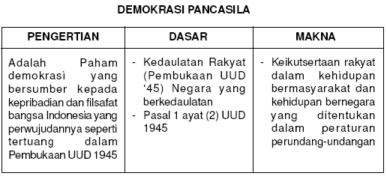

Slide 13
Demokrasi Indonesia (Prof.Dr.Sri Soemantri)
  Kerakyatan yang dipimpin oleh hikmat kebijak sanaan dalam permusyawaratan/perwakilan
    Mengandung semangat :
      Ketuhanan Yang Maha Esa
      Kemanusiaan yg adil dan beradab
      Persatuan Indonesia
      Keadilan Sosial
    Kunci pemahaman pada “Kerakyatan/Kedaulatan/Kekuasaan tertinggi di tangan rakyat

Slide 14
Demokrasi Indonesia (Drs. Pamudji, MPA)
  Kerakyatan yg dipimpin oleh hikmat kebijaksanaan dlm permusyawaratan/perwakilan yang :
    Berketuhanan Yang Maha Esa
    Berperikemanusiaan yg adil dan beradab.
    Berpersatuan Indonesia
    Berkeadilan Sosial

Slide 15
Demokrasi Indonesia
  Suatu sistem pemerintahan
  Berdasarkan kedaulatan rakyat
  Dalam bentuk musyawarah utk mufakat dlm memecahkan masalah’s kehidupan berbangsa dan bernegara
  Demi terwujudnya suatu kehidupan masy. yang adil & makmur, merata secara material & spiritual.

Slide 16
Dalam demokrasi Pancasila Rakyat adalah Subjek demokrasi.
Rakyat sebagai keseluruhan berhak ikut serta aktif “menentukan” keinginan-keinginan dan juga sebagai pelaksana dari keinginan-keinginan itu.
Keinginan rakyat tersebut disalurkan melalui lembaga-lembaga perwakilan yang ada yang dibentuk melalui Pemilihan Umum

Slide 17
PILAR DEMOKRASI PANCASILA
1) DEMOKRASI PANCASILA ADALAH DEMOKRASI ATAU KEDAULATAN RAKYAT
YANG DIDASARI DAN DIJIWAI OLEH SEGENAP SILA PANCASILA SECARA
INTEGRATIF.
2) DEMOKRASI PANCASILA ADALAH DEMOKRASI YANG BERDASARKAN
KEKELUARGAAN DAN KEGOTONG ROYONGAN YANG DITUJUKAN KEPADA
KESEJAHTERAAN RAKYAT.
3) DALAM DEMOKRASI PANCASILA SISTEM PENGORGANISASIAN NEGARA
DILAKUKAN OLEH RAKYAT SENDIRI ATAU DENGAN PERSETUJUAN RAKYAT.
4) DALAM DEMOKRASI PANCASILA, KEBEBASAN INDIVIDU TIDAK BERSIFAT
MUTLAK, TETAPI HARUS DISELARASKAN DENGAN TANGGUNG
JAWAB SOSIAL.
5) DALAM DEMOKRASI PANCASILA KEUNIVERSALAN CITA-2 DEMOKRASI
DIPADUKAN DENGAN CITA-2 HIDUP BANGSA INDONESIA YANG DIJIWAI
OLEH SEMANGAT KEKELUARGAAN (TIDAK ADA “DOMINASI MAYORITAS”).

Slide 18
POKOK-POKOK DEMOKRASI PANCASILA
1) SETIAP NEGARA MODERN YANG DEMOKRATIS ADALAH UNTUK
KEPENTINGAN UMUM
2) KEKUASAAN TERTINGGI ADA PADA RAKYAT
3) PENYALURAN ASPIRASI RAKYAT MELALUI LEMBAGA PERWAKILAN RAKYAT
4) BERDASARKAN HUKUM
5) PEMERINTAH BERDASARKAN KONSTITUSI
6) KEPALA NEGARA, ATAS NAMA RAKYAT (MANDATARIS)
7) MENGAKUI HAK DAN KEWAJIBAN (HAK ASASI).
8) MEMILIKI KELEMBAGAAN DAN PENGATURAN WILAYAH NEGARA
9) MENGANGGAP BAHWA DEMOKRASI BUKAN TUJUAN TETAPI SARANA UNTUK
MENCAPAI TUJUAN
10) MEMILIKI TATA CARA UNTUK MELINDUNGI DARI RAGAM DEMOKRASI
LAIN YANGTIDAK SESUAI.

